Slide 2






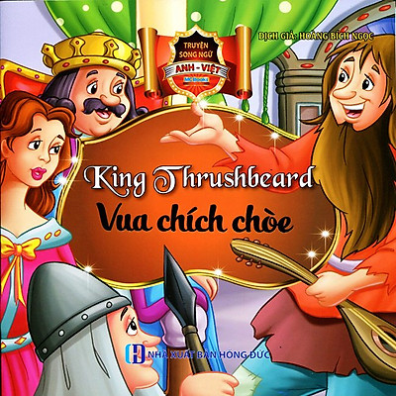
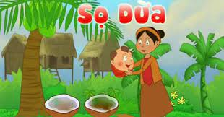


THẾ
GIỚI
NGỮ VĂN 6
BÀI 7
CỔ
TÍCH
KẾT NỐI TRI THỨC

Slide 3


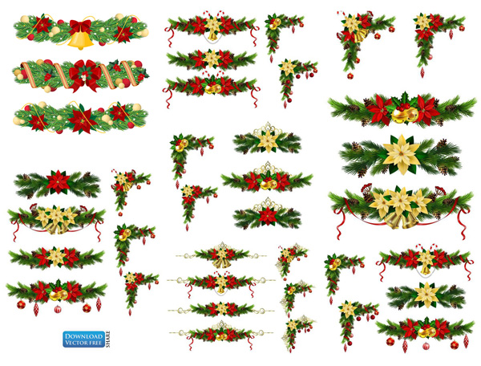




Ngữ văn 6
*THẾ GIỚI CỔ TÍCH *
KHỞI ĐỘNG
NHÌN HÌNH ĐOÁN TRUYỆN
TRÒ CHƠI VUI

Slide 4
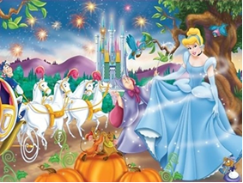
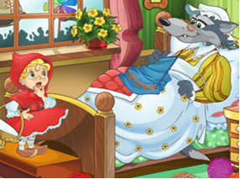
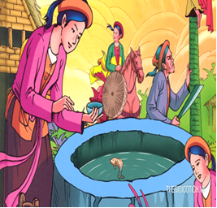

Ngữ văn 6
*THẾ GIỚI CỔ TÍCH *
KHỞI ĐỘNG
Cô bé lọ lem
Cô bé quàng khăn đỏ
Tấm Cám
Nàng tiên cá

Slide 5

Từ thuở ấu thơ, ai trong chúng ta cũng từng được bà hoặc mẹ kể cho nghe những câu chuyện cổ tích bắt đầu bằng “ngày xửa ngày xưa”, được đắm mình trong thế giới kì ảo với những nàng tiên, những hoàng tử, những khu vườn, những cánh rừng…Những hình ảnh đó theo ta vào giấc ngủ say nồng. Và khi tỉnh giấc, tâm hồn ta thấm đẫm những điều kì diệu vào cuộc sống, những bài học làm người lương thiện.

Slide 6


Slide 7
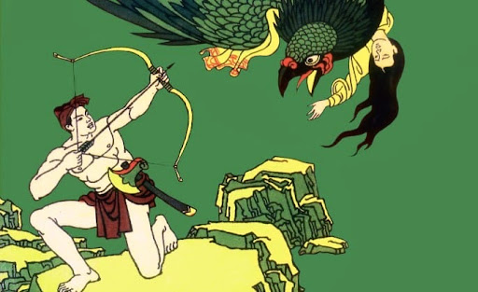
Ngữ văn 6
Văn bản 1, THẠCH SANH
KHỞI ĐỘNG
“Ai đến kia, rộn rã cùng Xuân? Hoan hô anh Giải phóng quân Kính chào Anh, con người đẹp nhất! Lịch sử hôn Anh, chàng trai chân đất Sống hiên ngang, bất khuất trên đời Như Thạch Sanh của thế kỷ hai mươi Một dây ná, mót cây chông, cùng tiến công giặc Mỹ”

Slide 8


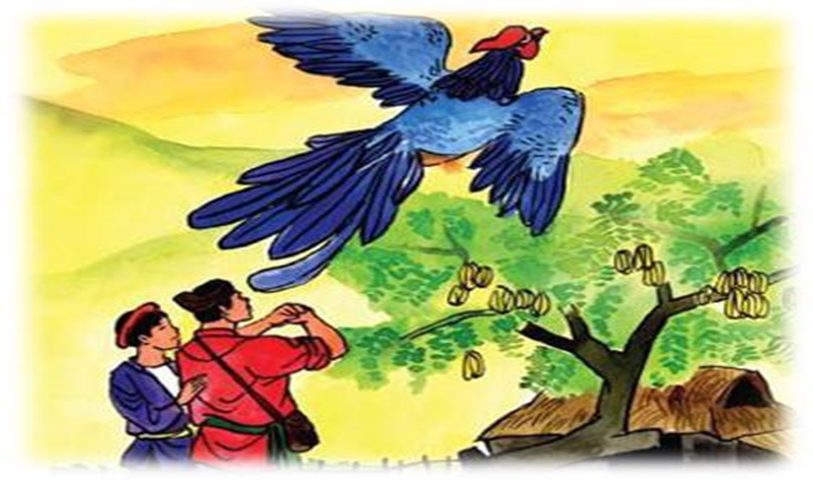
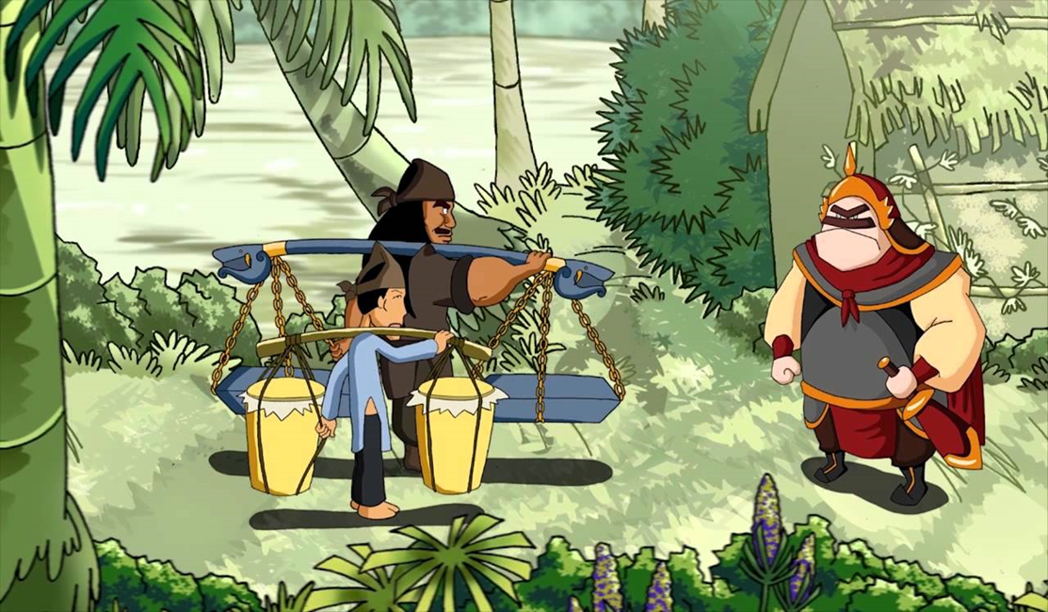

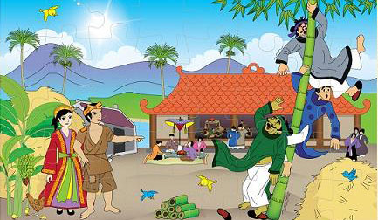
Ngữ văn 6
Văn bản 1, THẠCH SANH
HÌNH THÀNH KIẾN THỨC
Em thích nhất truyện cổ tích nào. Nêu tên nhân vật chính, kể tóm tắt truyện cổ tích đó.
Truyện cổ tích có những đặc điểm cơ bản nào?
TRUYỆN CỔ TÍCH ĂN KHẾ TRẢ VÀNG
TRUYỆN CỔ TÍCH ĐÚC NGƯỜI
TRUYỆN CỔ TÍCH ANH HỌC TRÒ NGHÈO
TRUYỆN CỔ TÍCH CÂY TRE TRĂM ĐỐT

Slide 9

Ngữ văn 6
Văn bản 1, THẠCH SANH
HÌNH THÀNH KIẾN THỨC
I. Tri thức đọc hiểu về truyện cổ tích
1. Khái niệm:
Truyện cổ tích là:
Loại truyện dân gian
Có nhiều yếu tố hư cấu,
kì ảo,
Thể hiện cái nhìn về hiện thực, bộc lộ quan niệm đạo đức, lẽ công bằng và ước mơ về một cuộc sống tốt đẹp hơn của người lao động.
Kể về số phận và cuộc đời
của các nhân vật trong những
mối quan hệ xã hội.

Slide 10





Ngữ văn 6
Văn bản 1, THẠCH SANH
HÌNH THÀNH KIẾN THỨC
2. Một số yếu tố của truyện cổ tích
Cốt truyện: Kể về những xung đột trong gia đình, xã hội, phản ánh số phận của các cá nhân và thể hiện ước mơ đổi thay số phận của chính họ.
Nhân vật đại diện cho các kiểu người khác nhau, chia thành 2 tuyến nhân vật: chính diện (tốt, thiện) và phản diện (xấu ác)
Có các chi tiết hoang đường, kì ảo. Kể theo trật tự thời gian tuyến tính, thể hiện rõ quan hệ nhân quả.
Lời kể mở đầu bằng từ ngữ chỉ không gian, thời gian xác định.

Slide 11

Ngữ văn 6
Văn bản 1, THẠCH SANH
HÌNH THÀNH KIẾN THỨC
II. Đọc, tìm hiểu chung văn bản Thạch Sanh
1. Đọc và tìm hiểu chú thích
- Đọc
- Tìm hiểu chú thích và giải thích từ khó
( SGK-T26 →29)
Đọc to, rõ ràng, nhấn mạnh những chiến công của Thạch Sanh. Thể hiện giọng của từng nhân vật: Thạch Sanh thật thà, tin người; mẹ con Lí Thông nham hiểm, độc ác.

Slide 12
Ngữ văn 6
Văn bản 1, THẠCH SANH
HÌNH THÀNH KIẾN THỨC
2. Tìm hiểu chung
a. Thể loại:
+ Xác định thể loại của truyện, văn bản thuộc kiểu VB nào?
+ Câu chuyện được kể theo ngôi thứ mấy?
Truyện cổ tích kể về người dũng sĩ tài năng dũng cảm.
Kiểu văn bản: Tự sự
Ngôi kể: thứ ba

Slide 13


2. Tìm hiểu chung
b. Nhân vật
Cách 1
+ Nhân vật chính: Thạch Sanh
+ Nhân vật phụ: Mẹ con Lí Thông, vua, công chúa…
+ Truyện Thạch Sanh có những nhân vật nào? Nhân vật nào là chính? Vì sao em xác định như vậy?
+ Xác định những sự kiện chính trong truyện.
Cách 2
Chia thành 2 tuyến: Thiện >< Ác
+ Thiện: Thạch Sanh, vua, công chúa, …
+ Ác: mẹ con Lí Thông

Slide 14
Ngữ văn 6
Văn bản 1, THẠCH SANH
HÌNH THÀNH KIẾN THỨC
c. Các sự việc chính:
Thạch Sanh là chàng trai nghèo, mồ côi, sống lủi thủi một mình, gia tài chỉ có một chiếc búa kiếm củi nuôi thân.
Thạch Sanh kết nghĩa anh em với Lí Thông.
Mẹ con Lí Thông lừa Thạch Sanh đi chết thay cho mình.
Thạch Sanh diệt chằn tinh, giết đại bàng, bị Lí Thông cướp công.
Thạch Sanh lên ngôi vua.
Thạch Sanh chiến thắng quân 18 nước chư hầu.
Thạch Sanh được giải oan lấy công chúa.
Thạch Sanh bị hồn chăn tinh và đại bàng trả thù, vu oan, phải vào tù.

Slide 15

3. Bố cục: 4 phần
Đoạn 1: Từ đầu => mọi phép thần thông: Sự ra đời và lớn lên của Thạch Sanh.
Đoạn 2: Tiếp => phong cho làm quận công: Thạch Sanh chiến thắng Chằn Tinh, bị Lý Thông cướp công.
Đoạn 3: Tiếp => Hoá kiếp thành bọ hung: Thạch Sanh đánh nhau với đại bàng, cứu công chúa và con trai vua Thuỷ Tề; Lý Thông bị trừng phạt.
Đoạn 4: Phần còn lại: Hạnh phúc đến với Thạch Sanh.

Slide 16
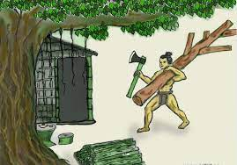
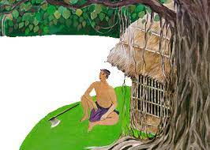
Ngữ văn 6
Văn bản 1, THẠCH SANH
HÌNH THÀNH KIẾN THỨC
III. Đọc - hiểu văn bản
1. Nhân vật Thạch Sanh
2.1. Gia cảnh
Chàng trai nhà nghèo, sống trong một túp lều cũ dưới gốc đa, cả gia tài chỉ có một lưỡi búa
Sống lủi thủi một mình (cô đơn không người thân thích)

Slide 17

Ngữ văn 6
Văn bản 1, THẠCH SANH
HÌNH THÀNH KIẾN THỨC
III. Đọc - hiểu văn bản
1. Nhân vật Thạch Sanh
2.1. Gia cảnh
Những chi tiết miêu tả về gia cảnh Thạch Sanh như vậy, tác giả dân gian muốn gửi gắm suy nghĩ về ai, về điều gì?
Gia cảnh của Thạch Sanh có gì đặc biệt?

Slide 18
Ngữ văn 6
Văn bản 1, THẠCH SANH
HÌNH THÀNH KIẾN THỨC
III. Đọc - hiểu văn bản
1. Nhân vật Thạch Sanh
2.1. Gia cảnh
⇒ Kể về gia cảnh của Thạch Sanh ngắn gọn, nhân dân ta nhằm:
+ Làm tăng sức hấp dẫn của truyện.
+ Thể hiện sự quan tâm, ước mơ đổi đời cho những số phận mồ côi, nghèo khổ trong cuộc sống.

Slide 19
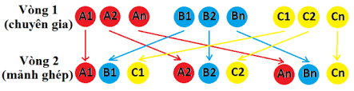

Ngữ văn 6
Văn bản 1, THẠCH SANH
HÌNH THÀNH KIẾN THỨC
1. Nhân vật Thạch Sanh
2.2. Những thử thách và chiến công của Thạch Sanh
* Vòng chuyên sâu (5 phút)
- Chia lớp ra làm 3 nhóm hoặc 6 nhóm:
Yêu cầu các em ở mỗi nhóm đánh số 1,2,3… (nếu 3 nhóm) hoặc 1,2,3,4,5,6 (nếu 6 nhóm)...
Hoàn thành phiếu học tập 01
HOẠT ĐỘNG NHÓM

Slide 20

Ngữ văn 6
Văn bản 1, THẠCH SANH
HÌNH THÀNH KIẾN THỨC
1. Nhân vật Thạch Sanh
2.2. Những thử thách và chiến công của Thạch Sanh
PHIẾU HỌC TẬP 01
Thử thách | Chiến công
-Lần 1:
....
....
Nhận xét: | Nhận xét:
Thạch Sanh trải qua mấy lần thử thách ? Chiến công chàng đạt được ?
Nhận xét về mức độ các thử thách và chiến công ?

Slide 21
Ngữ văn 6
Văn bản 1, THẠCH SANH
HÌNH THÀNH KIẾN THỨC
1. Nhân vật Thạch Sanh
2.2. Những thử thách và chiến công của Thạch Sanh
* Vòng mảnh ghép (5 phút)
- Tạo nhóm mới (các em số 1 tạo thành nhóm I mới, số 2 tạo thành nhóm II mới, số 3 tạo thành nhóm III… mới & giao nhiệm vụ mới:
1. Chia sẻ kết quả thảo luận ở vòng chuyên sâu?
Em rút ra những phẩm chất nhân vật Thạch Sanh ?
HOẠT ĐỘNG NHÓM

Slide 22
Ngữ văn 6
Văn bản 1, THẠCH SANH
HÌNH THÀNH KIẾN THỨC
2.2. Những thử thách và chiến công của Thạch Sanh
Thử thách | Chiến công
- Bị mẹ con Lí Thông lừa đi canh miếu thờ, thế mạng. | - Thạch Sanh diệt chằn tinh, được bộ cung tên bằng vàng
- Xuống hang diệt đại bàng, cứu công chúa, bị Lí thông lấp của hang. | - Diệt đại bàng, cứu công chúa, cứu con vưa Thuỷ Tề, được tặng đàn thần.
- Bị hồn chằn tinh, đại bàng báo thù, Thạch Sanh bị bắt vào ngục. | - Thạch Sanh minh oan, lấy công chúa.
- 18 nước chư hầu kéo quân sang đánh. | - Chiến thắng 18 nước chư hầu, lên ngôi vua.

Slide 23
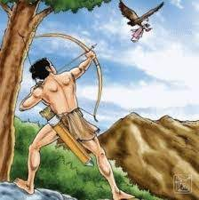
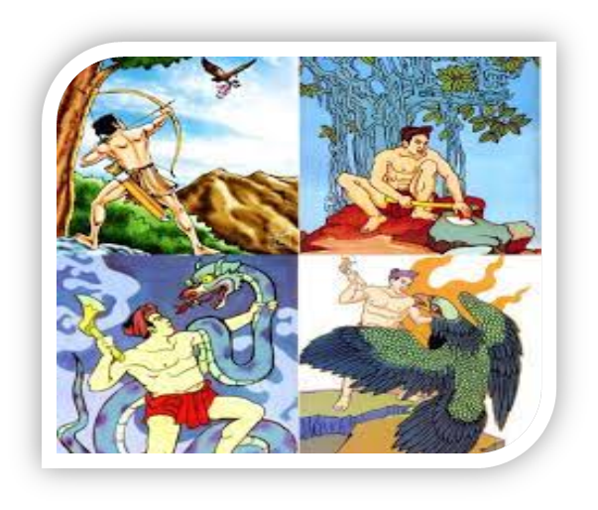
Ngữ văn 6
Văn bản 1, THẠCH SANH
HÌNH THÀNH KIẾN THỨC
2.2. Những thử thách và chiến công của Thạch Sanh
Thử thách
ngày một tăng,
mức độ ngày càng nguy hiểm.
Chiến công
ngày rực rỡ vẻ vang.

Slide 24

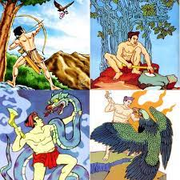
Ngữ văn 6
Văn bản 1, THẠCH SANH
HÌNH THÀNH KIẾN THỨC
2.2. Những thử thách và chiến công của Thạch Sanh
* Phẩm chất của Thạch Sanh
Chấp nhận thử thách, không sợ nguy hiểm, chẳng màng gian khổ, bình tĩnh..
Sự thật thà chất phác
Sự dũng cảm và tài năng
Nhân hậu, cao thượng, yêu hoà bình.

